Slide 1
BEPROUD S.L.
Jaime Castillo
Diego Leon
Sergio Gonzalez
Jaime Zurita

Slide 2
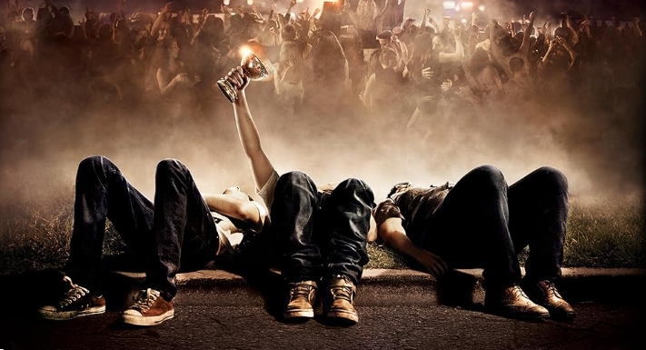
Proyecto X
Tabla de consumo de alcohol en menores
País seleccionado: Portugal
Muestra de dos colegios: Grabiel Pereira y Mousinho da Silveira

Slide 3
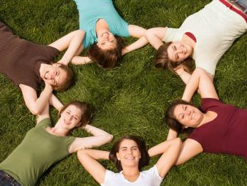
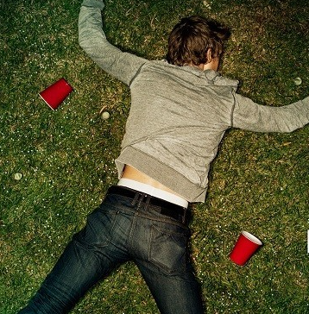
Hipótesis
Los menores solteros beben más
Los padres con menor educación influyen negativamente
Mayor probabilidad de beber si los padres no cohabitan
Cuanto más tiempo libre más tiempo para beber

Slide 4

ERD
Colegio
Padres
Alumnos
Ocio

Slide 5

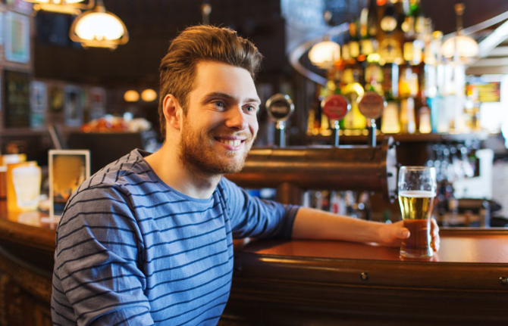

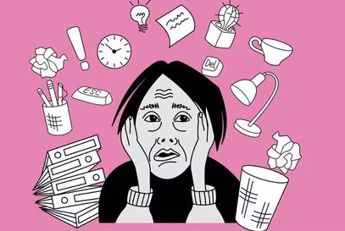
Conclusiones
Los solteros beben más
Una educación alta de los padres no influye
Que los padres no cohabiten influye negativamente
Demasiado tiempo libre no es bueno…

Slide 6

Muchas gracias por vuestra atención
El alcohol destroza vidas, cuida la que creaste

